Slide 1
잇-북(IT-Book)
IT 도서 대여 중개 서비스
지도 교수 : 공기석 교수님 (서명)
팀장 : 2020158048 황장현
팀원 : 2019158002 강지원
팀원 : 2019158024 이다희

Slide 2
차례
주제 개요
관련 연구 및 사례
개발 목표
개발 내용
개발 방법 및 환경
업무 분담
종합 설계 수행 일정
참고 문헌

Slide 3
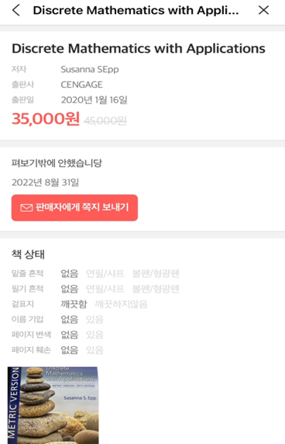
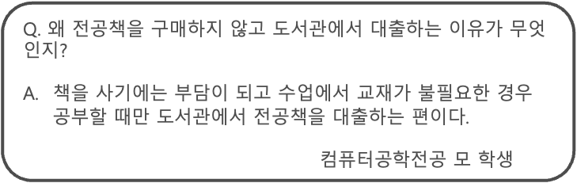
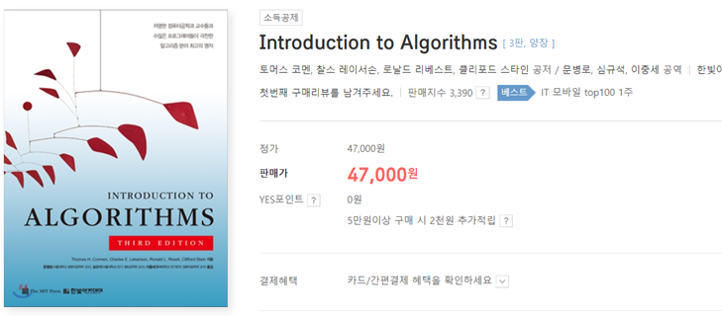
주제 개요
연구 개발 배경
- IT 전공책의 경우, 컴퓨터 공학 전공 서적 기준 가장 비싼 전공 서적의 가격은 47000원임
- 학생들은 비싼 가격의 전공 서적을 구매하는 대신 캠퍼스어플 ‘ 에브리타임＇을 통해 중고로 구매를 하거나 도서관에서 대출을 하는 등 보다 저렴하게 서적을 구함 → 도서가 없을 경우가 존재

Slide 4
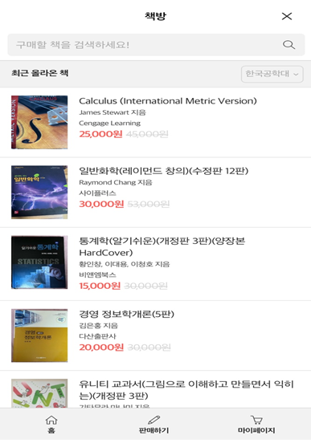
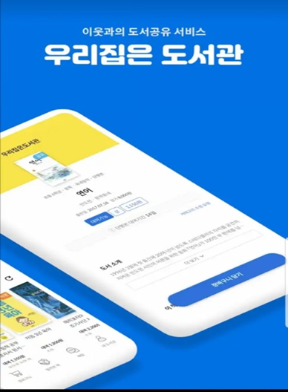
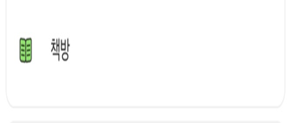
주제 개요
연구 개발 배경
- 가격 부담을 덜어주고자 개인 간의 IT서적 공유 서비스를 제공하고 특히 대학생들을 위한 전공책 대여 중개 서비스를 제공하여 학생들의 경제적 상황을 고려해줄 수 있음

Slide 5
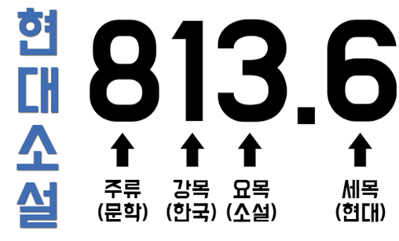
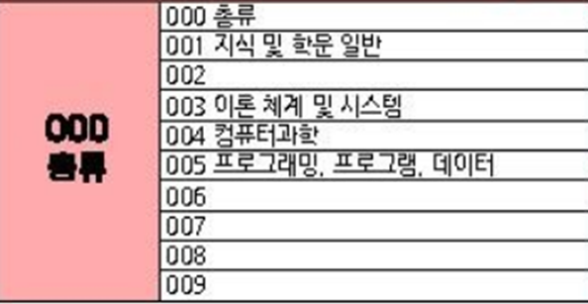
주제 개요
도서 Data
- KDC란: 0~999까지 총 1,000개의 숫자로 구성 -> 주류, 강목, 요목, 세목으로 분류 전개
- 주류: 3자리 수 중 첫번째, 크게 0~9까지 구분
- 강목: 3자리 수 중 두번째
- 요목: 3자리 수 중 세번째
- 세목: 3자리 수에서 더 분류가 필요한 경우
소수점 자리인 세목으로 분류
- 총류: 표준 구분표의 조기성으로 확인
할 수 있는 경우 총류에 분류
-> IT 도서의 경우 : 3~6번

Slide 6

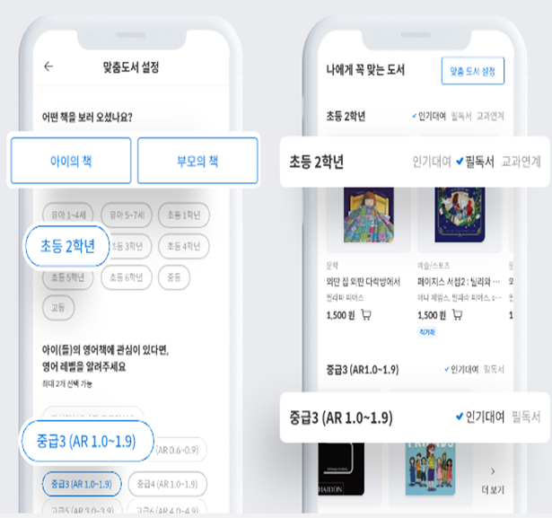
관련 연구 및 사례
- 비대면 서적 공유 서비스
- 자신의 책 등록 후 대여해주기 가능 -> 포인트 지급
- 책 대여하면 집 앞으로 배송, 수거
- 연령별 책 추천
- 맞춤 도서 설정하면 서적 맞춤 추천
- 전공서적 존재 x

Slide 7

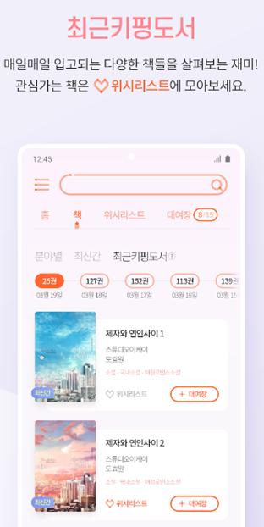
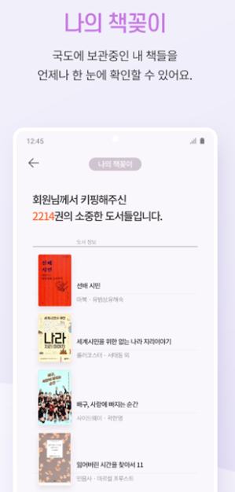
관련 연구 및 사례
2.
- 비대면 서적 공유 서비스
- 회원 등급 별 대여 조건 차이 존재
- 책 대여하면 집 앞으로 배송, 수거
- 장르 별 책 분류
- 서적 대여 시 감상평, 제공자가 책에서 인상 깊은 부 분, 책 시리즈 확인 가능
- 전공 서적 존재 x

Slide 8

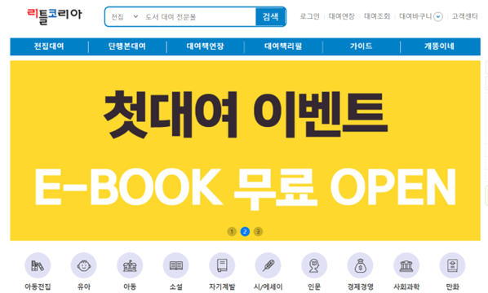
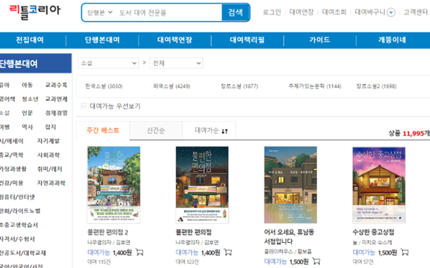
관련 연구 및 사례
3.
- 비대면 서적 대 서비스
- 웹사이트만 존재
- 책 대여하면 집 앞으로 배송, 수거
- 리틀 코리아 내에서 책을 대여해주는 서비스(1대1 x)
- 전공 서적 존재 x

Slide 9
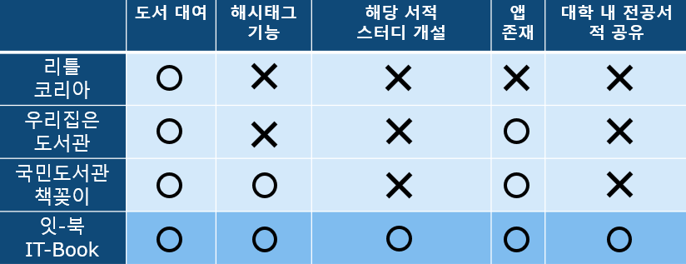
관련 연구 및 사례
사례들과 내 손 안의 도서관 비교

Slide 10
개발 목표
최종 목표
- IT 서적을 대여자와 제공자 간 실시간 채팅 기능을 통해 대여 시스템을 구현하고 해당 서적 관련 IT 강의를 시청할 수 있는 안드로이드/IOS 앱 서비스 개발
최종 목표로 하는 성능 지표
- IT 도서 권 수 : 약 10,000권(e-book x)
- 앱 반응 속도 : 2초 이내
- 동시 접속자 수 : 5분 동안 최대 1000명
- IT 유튜브 강의 목록 : 분야별 10개
- 실시간 채팅 반응 속도 : 5초 이내
연구 개발 효과
- 값비싼 도서 구매에 대한 부담을 덜어 줌
- 장기간 방치되어 있는 책의 활용도를 높여 줌
- 도서관이나 중고 거래 사이트에서 없는 책을 개인을 통해 얻을 수 있음

Slide 11
개발 범위
IT 서적 대여 기능
- 일반 IT서적 대여
- IT 전공책 대여
#해시태그 기능 – 도서 등록, 검색
제공자 - 등록양식 제공
대여자 - 책 목록 기능
제공자, 대여자 - 실시간 채팅기능
제공자, 대여자 - 결제 및 실물 교환
2. IT 강의 시청 기능
- 강의 시청 기능
유튜브 조회수 순으로 상위 10위 출력
#해시태그기능 → 범위별 영상 보여주기

Slide 12
개발 내용
IT 서적 대여 기능
- 도서 등록 : IT 서적 제공자가 해시태그 기능을 사용하여 손쉽게 해당 서적과 비슷한 서적을 찾을 수 있게 함
Django taggit 라이브러리 사용
- 제공자와 대여자 간의 실시간 채팅 기능 구현함
Django channels 라이브러리 사용
- 아임 포트 api를 통해 결제 시스템을 구현함
테스트용으로 사용한다면 결제 후 1일 안에 금액을 다시 돌려받을 수 있고 실상황에서 사용한다면 PG사와 계약을 통해서만 실거래가 가능함
2. IT 강의 시청 기능
- IT 유튜브 강의를 크롤링 기능을 사용하여 분야 별(언어, 코딩테스트 등) 해당 관련 강의를 조회수 기준으로 상위 10개의 영상 목록을 보여줌
Python selenium, BeautifulSoup
3. 관리자 기능
- Google analytics로 로그를 수집하여 접속자 수 확인
- 등록되어 있는 도서 DB를 통해 관리자 페이지에서 출력

Slide 13
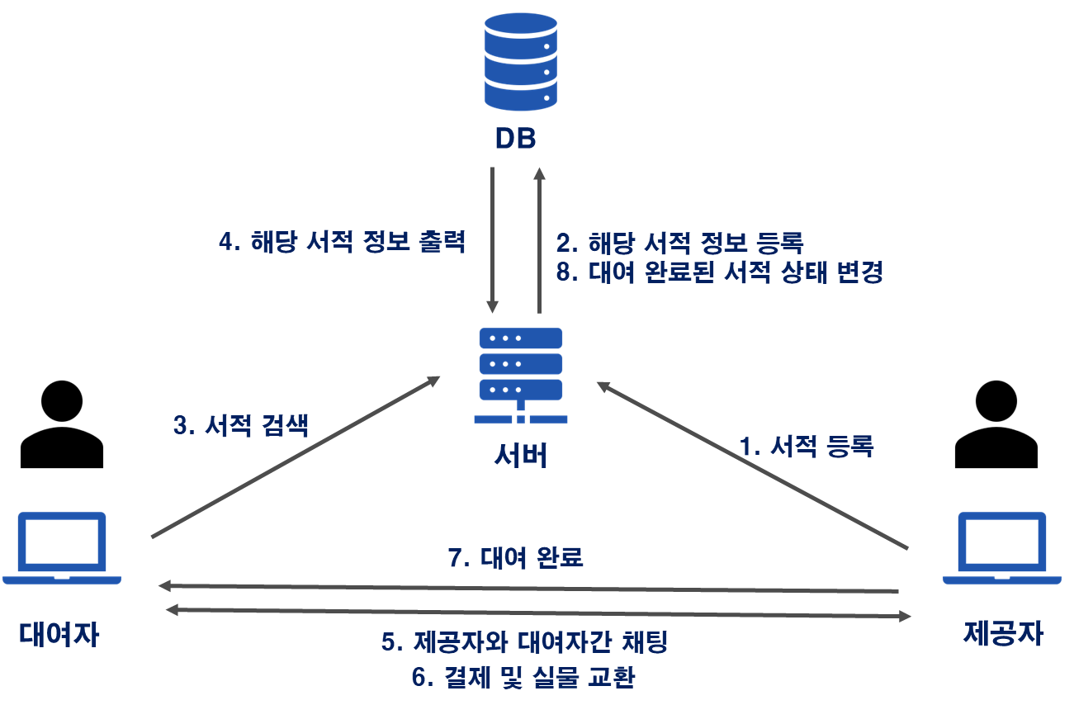
시스템 수행 시나리오
서적 제공 및 대여

Slide 14
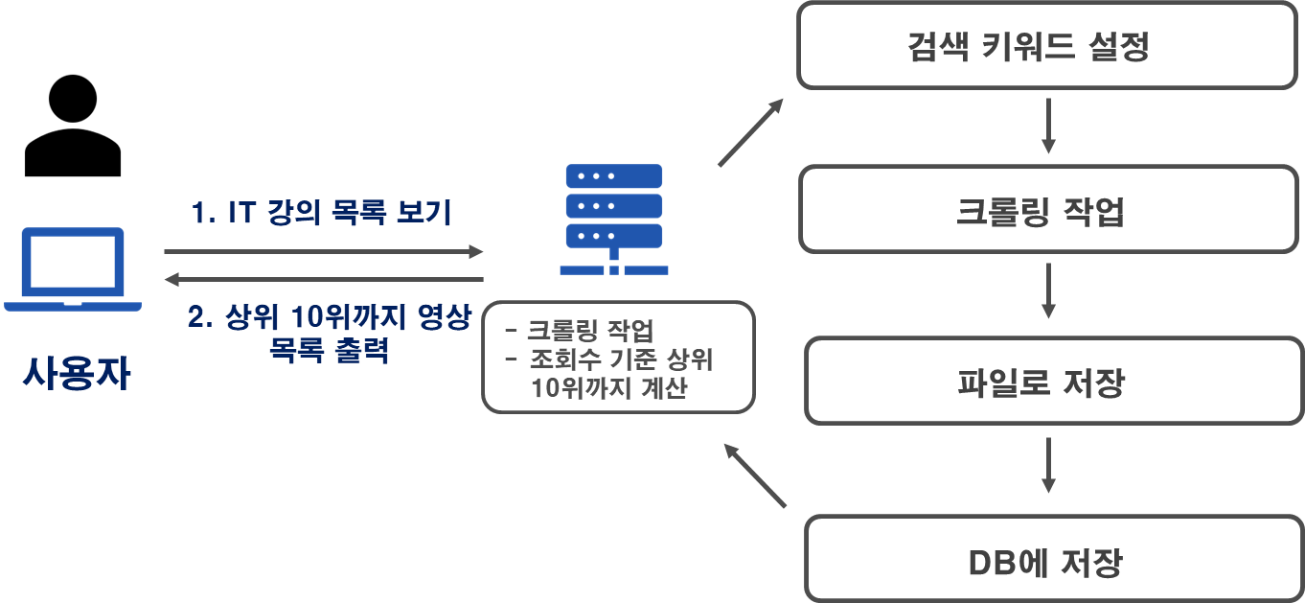
시스템 수행 시나리오
IT 강의 목록 보기

Slide 15
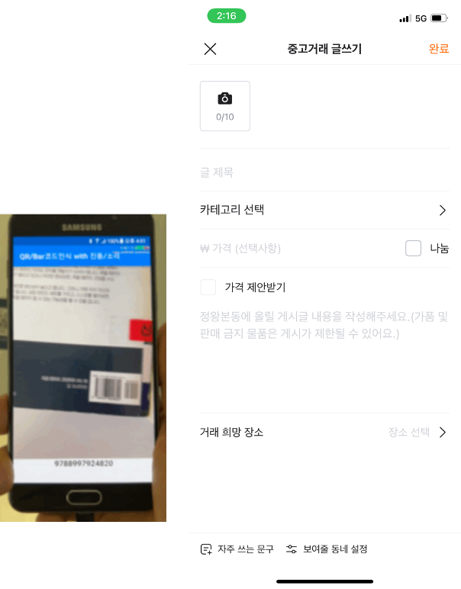
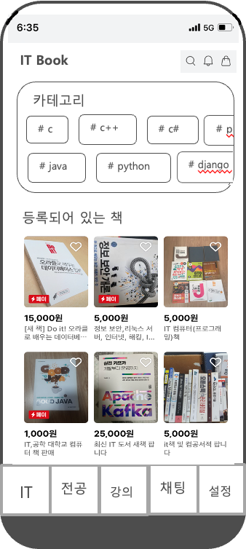



개발 예상 결과물
홈 화면 & IT 화면

Slide 16
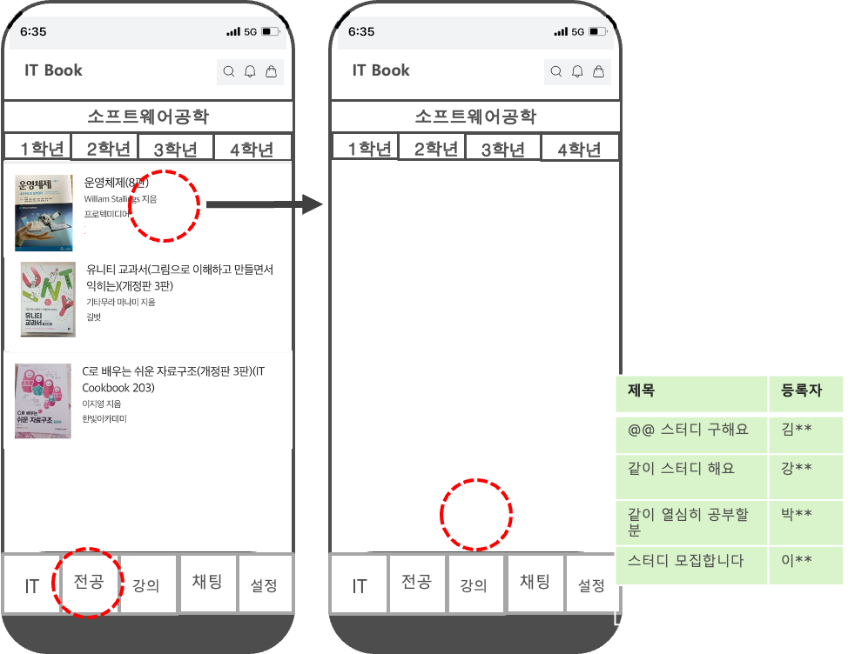
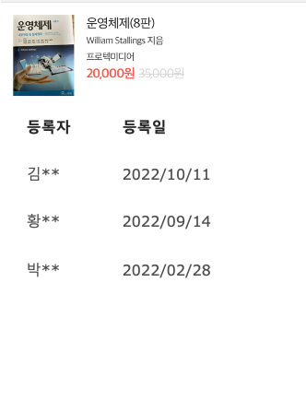


개발 예상 결과물
전공 화면
•책 검색
•전공, 학년별로 세분화된
카테고리
•등록되어있는 책 리스트
•스터디 목록

Slide 17
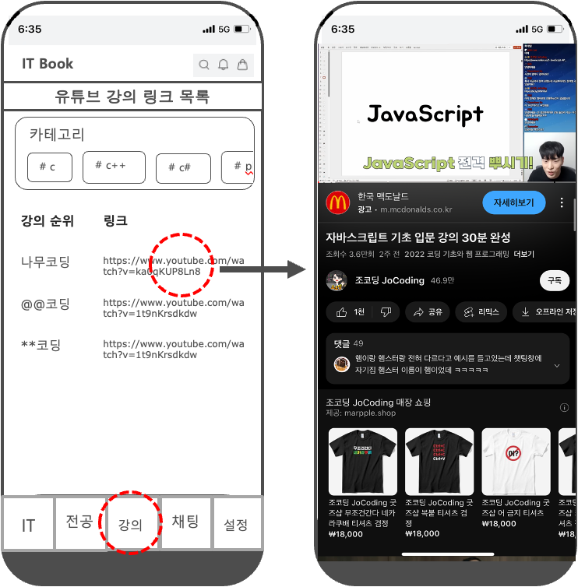
개발 예상 결과물
강의 화면
•유튜브에서 조회수 순으로
크롤링한 주소에 대한
영상 링크 목록 나열
•범위
언어별
코딩테스트(python,
java, c)
IT 용어
IT 시장 트렌드

Slide 18
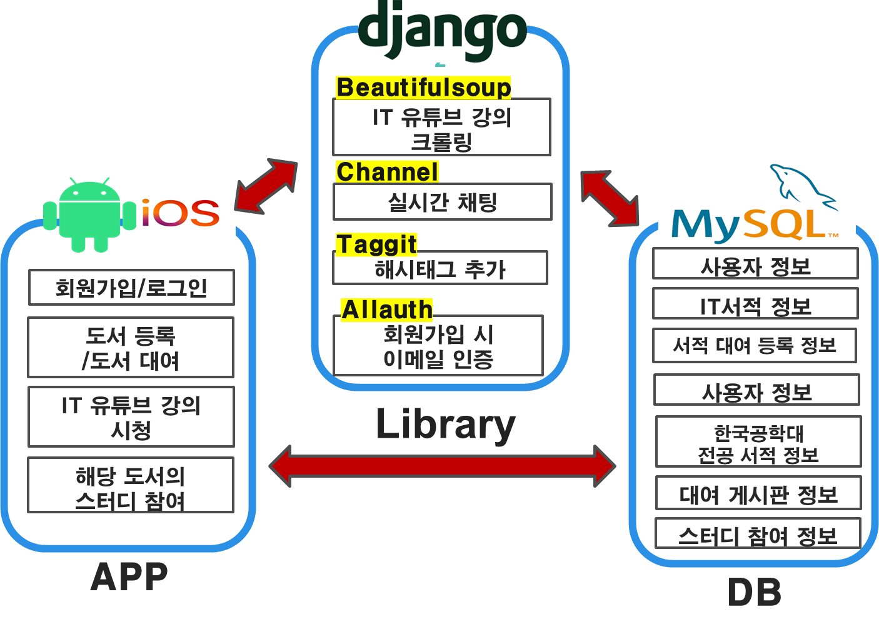
시스템 구성도

Slide 19
개발 방법
Application
Flutter를 Flutter QR Bar Scanner 패키지를 이용해 서적의 ISBN을 인식하여 서적의 정보를 출력
2. Web
Django taggit 라이브러리를 이용해 해시태그 기능 구현
Django channels 라이브러리를 이용해 실시간 채팅 기능 구현
Python selenium, BeautifulSoup 을 사용해 크롤링
Django allauth 패키지를 이용하고 입력한 이메일 내에 ‘tukorea’가 존재하는지 비교한 뒤 이메일 인증 구현
3. Server 및 DB
AWS와 Django를 이용한 서버 구축 및 MySQL을 이용한 DB 구축
Docker를 이용해 DB와 서버를 설치

Slide 20
개발 방법
4. 도서 Data
문화 빅데이터 플랫폼에서 국립중앙도서관에서 제공하는 ‘도서 별 상세 정보’ csv파일을 불러옴
→ 도서 분류 기호인 KDC 번호에서 IT 분류 번호인 3~6번까지 데이터를 필터링하여 IT도서 DB에 저장
도서 데이터가 필요로 할 때는 사용자(도서 등록자)가 책을 등록 할 때 데이터베이스에 저장 되어있는 정보를 가져와 책 정보를 사용자가 직접 다 입력하지 않게 하기 위해 필요로 함
따라서 책 정보를 많이 필요로 하지 않고 책 제목, 표지, 저자, 출판사, 발행 일자, 가격, 서적 소개 정도만 필요로 함

Slide 21
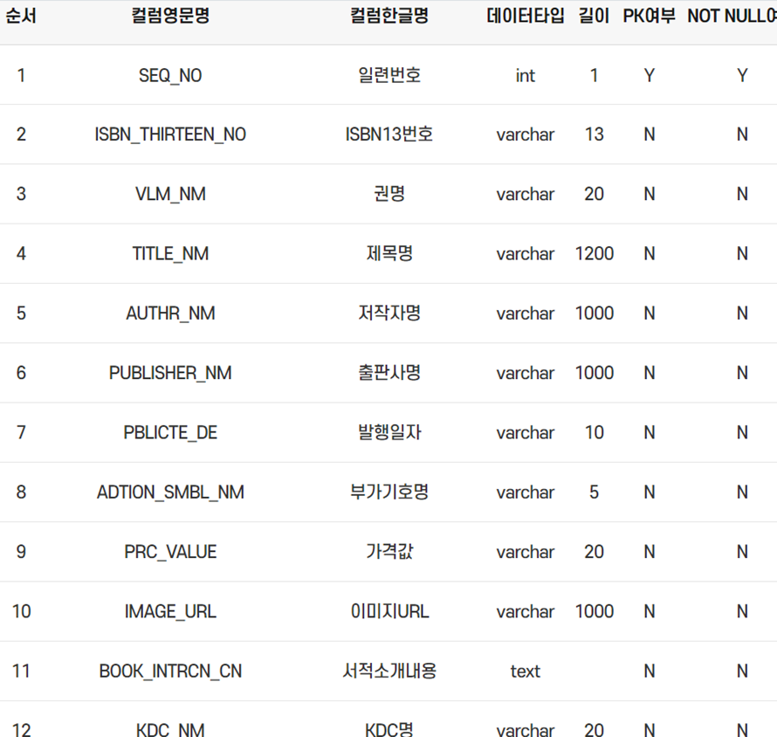
개발 방법

Slide 22
개발 방법
5. 유튜브 크롤링
영상 제목, 영상 썸네일, 영상 조회수, 영상 주소를 유튜브 크롤링 작업을 통해 csv파일로 저장
Python selenium, BeautifulSoup 을 사용해 크롤링
Selenium에서 크롬 드라이버를 사용함으로 크롬으로 웹 페이지를 오픈

Slide 23
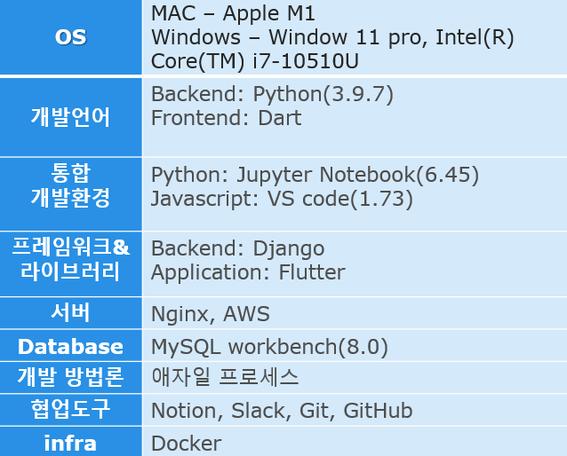
개발 환경

Slide 24
개발팀
황장현
강지원
이다희
데이터 수집
프론트
DB설계
개발 인프라 구축
데이터 수집
백엔드
데이터 가공 및 전처리
개발 인프라 구축
데이터 수집
백엔드
데이터 가공 및 전처리
개발 인프라 구축

Slide 25

프로젝트 일정
개발업무 | 11월 | 12월 | 1월 | 2월 | 3월 | 4월 | 5월 | 6월 | 7~9월
현장조사 및 요구사항 수집
개발환경 조사 및 학습
개발환경 구축
데이터 전처리
필요 알고리즘 개발
데모 및 유지보수
최종검토 및 발표

Slide 26
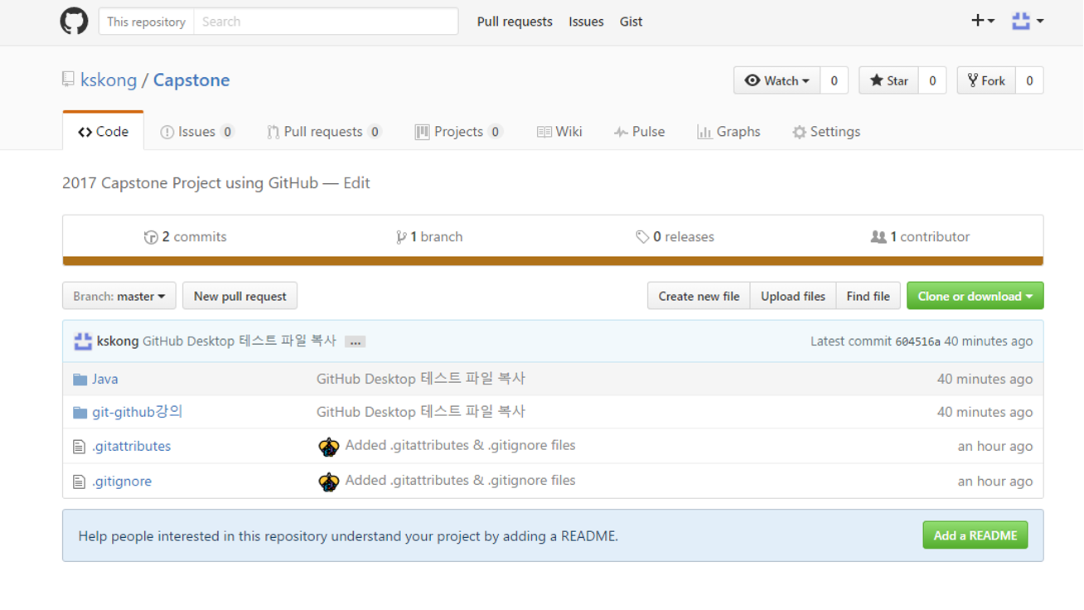
❖ https://github.com/tukorea-work-2022-2023
GitHub

Slide 27
필요기술 및 참고 문헌
참고 문헌
문화 빅데이터 플랫폼
- https://www.culture.go.kr/bigdata/user/main.do
2. Yes24
- http://www.yes24.com
3. Iamport(아임포트)
- Django에서 아임포트를 통해 결제 구현하기 : https://skyseven73.tistory.com/17
- Iamport : https://guide.iamport.kr/
4. Django
- [Django] 태그 검색🔎기능 만들기 : https://cowimming.tistory.com/120
- Django channels 실시간 채팅 기능 (websocket) : https://a-littlecoding.tistory.com/27
- Django Tag 기능 구현하기 : https://blog.naver.com/PostView.nhn?blogId=k18lovean&logNo=222189585578
-0부터 시작하는 Django 공부 - Email 인증:
https://velog.io/@lijahong/0%EB%B6%80%ED%84%B0-%EC%8B%9C%EC%9E%91%ED%95%98%EB%8A%94-Django-%EA%B3%B5%EB%B6%80-Email-%EC%9D%B8%EC%A6%9D

Slide 28
필요기술 및 참고 문헌
참고 문헌
5. Flutter
- 플러터와 장고로 1시간만에 퀴즈 앱/서버 만들기 :
https://www.inflearn.com/course/%ED%94%8C%EB%9F%AC%ED%84%B0-%EC%9E%A5%EA%B3%A0-%ED%80%B4%EC%A6%88%EC%95%B1-%EC%84%9C%EB%B2%84-%ED%92%80%EC%8A%A4%ED%83%9D
- 쉽게알려주는 플러터 강의임 : https://www.youtube.com/playlist?list=PLfLgtT94nNq1izG4R2WDN517iPX4WXH3C
- 플러터 VS 리액트 네이티브, 2021년의 승자는? :
https://blog.wishket.com/%ED%94%8C%EB%9F%AC%ED%84%B0-vs-%EB%A6%AC%EC%95%A1%ED%8A%B8-%EB%84%A4%EC%9D%B4%ED%8B%B0%EB%B8%8C-2021%EB%85%84%EC%9D%98-%EC%8A%B9%EC%9E%90%EB%8A%94/
6. 크롤링
- [데이터 수집] selenium 유튜브 검색 결과 스크래핑: https://data-ssung.tistory.com/129
- [크롤링] 2. 유튜브 랭킹 데이터 다루기 : https://cori.tistory.com/41
- 유튜브 크롤링하기(제목, 주소, 조회수) : https://winter-time.tistory.com/entry/유튜브-크롤링하기제목-주소-조회수

Slide 29
필요기술 및 참고 문헌
참고 문헌
7. 도서
-[출판] 국제표준도서번호 ISBN의 이해 :
https://m.blog.naver.com/PostView.naver?isHttpsRedirect=true&blogId=timeword2&logNo=221433252977
- 한국십진분류표(KDC) 총정리! – 도서관 책 분류법 :
https://m.blog.naver.com/PostView.naver?isHttpsRedirect=true&blogId=sgjjojo&logNo=221184479000

Slide 30
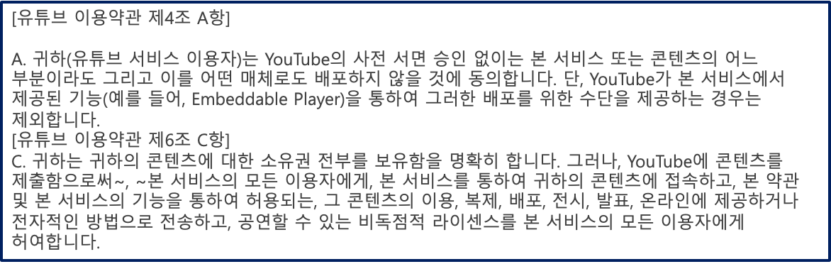
필요기술 및 참고 문헌
참고 문헌

